Slide 1
Purrfect Meowrder
Gra o kocie, który został skazany na śmierć w męczarni przez złego człowieka i jego historii w drodze do zemsty
Nazwa alternatywna/zastępcza - Cat-astrofa

Slide 2
Plan gry:
Wstęp do fabuły (grafiki i tekst przemijane spacją) - historia złego człowieka który postanawia pozbyć się kota zabijając go
Początkowa minigra polegającą na uwolnieniu się z worka w wodzie
(klikanie odpowiednich przycisków w odpowiednio szybkim czasie)
w przypadku przegrania traci się jedno z 9 kocich żyć, po utracie wszystkich - game over, gra od nowa
Kot po uwolnieniu się wychodzi z rzeki koło lasu, zaczyna sie kolejna część gry polegająca na wymyśleniu planu zemsty, znalezieniu sprawcy i przeżyciu (minigry: ucieczka przed wilkiem, szukanie jedzenia/polowanie, wchodzenie na drzewo zeby z góry widzieć w którą strone do miasta)
Końcowa minigra. Gdy gracz dostanie się do miasta odnajduje złego człowieka i realizuje swój plan (odkrywa, że sprawca codziennie rano jeździ rowerem (lub w skróconej wersji po prostu odrazu sie na niego natyka i wymysla plan spontanicznie), wbiega mu z patykiem pod koła tak, że się przewraca i mdleje, zakłada mu ten sam worek na twarz sprawiając, że ostatecznie zły człowiek się udusi)
KONIEC

Slide 3
Plan tworzenia:
grafiki
pierwsza minigra
chodzenie po lesie
zbieranie rzeczy z lasu
minigry w lesie (lub na koniec gdyby wolno szło)
chodzenie po miescie
minigra zakończająca

Slide 4
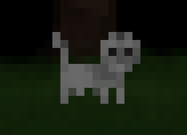
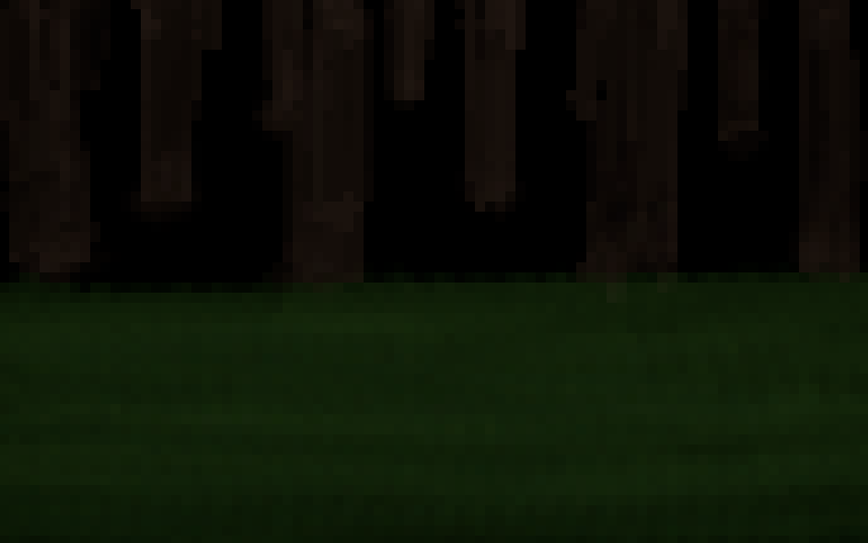
Pierwsze pomysły grafik:

